Slide 1

TRABAJO FINAL DE HERRAMIENTAS PARA LA IA
Integrantes: Jonathan Mejía
Tatiana Naranjo
Mauricio Aigaje

Slide 2
Introducción
El presente trabajo, representa un proyecto de análisis de datos relacionado con la obesidad y el cual utiliza diversas tecnologías y librerías para su desarrollo.
Dataset Utilizado:
ObesityDataSet_raw_and_data_sinthetic.csv
Base de Datos:
Obesidad.sql
Librerías:
Pandas, NumPy, SQLAlchemy, matplotlib, PygWalker y Bokeh,

Slide 3
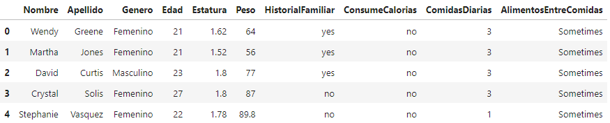
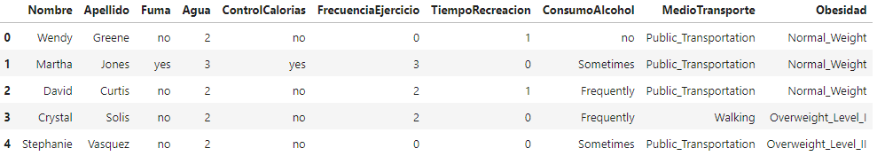
Descripción de los datasets usados
ARCHIVO CSV
BASE DE DATOS

Slide 4
EXPLICACIÓN DEL NOTEBOOK
Descripción del dataset usado

Slide 5
VISUALIZACIONES GENERADAS
Matplotlib
Bokeh
Pygwalker

Slide 6
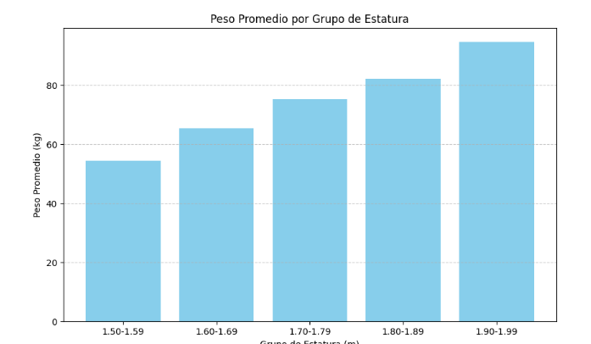
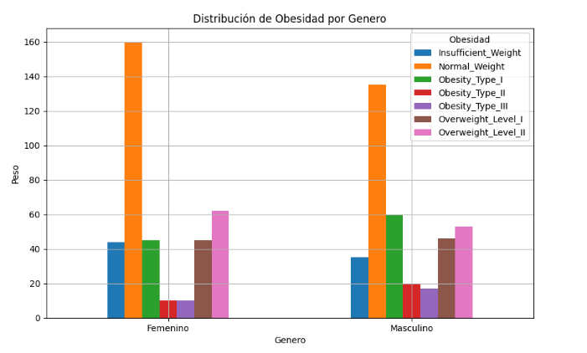
MATPLOTLIB

Slide 7
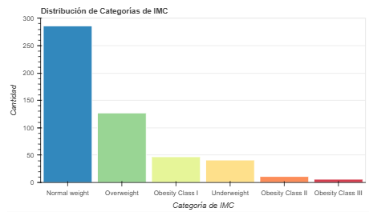
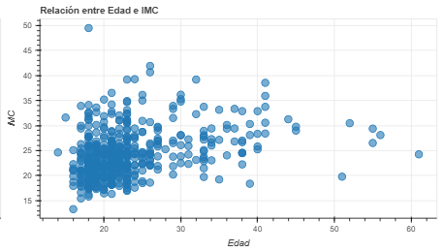
BOKEH

Slide 8
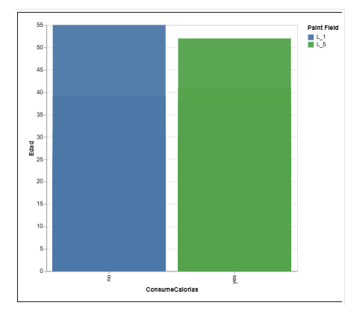
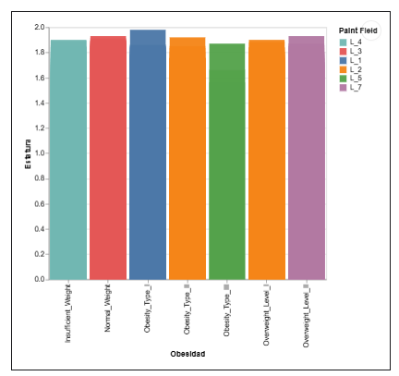
Pygwalker

Slide 9
Bibliografía Pandas: https://pandas.pydata.org/docs/ NumPy: https://numpy.org/doc/ SQLAlchemy: https://docs.sqlalchemy.org/ Bokeh: https://docs.bokeh.org/

